Slide 1

Sharpest++
(Chapter 24 - Sequential Containers)
Notes:
Summary by nErumin(@Github)

Slide 2

Item 1. Sequential Container
특정 타입의 객체를 모아서 저장하는 객체를 컨테이너(Container)라고 한다.
순차 컨테이너(Sequential Container)는 값을 넣은 순서에 따라 요소의 저장 위치를 결정한다.
연관 컨테이너(Associative Container)는 값 자체에 따라 요소의 저장 위치를 결정한다.
모든 순차 컨테이너는 순차적으로 자신의 요소를 빠르게 접근할 수 있다.
단, 순차 컨테이너마다 요소 추가/삭제에 따른 비용은 다를 수 있다.
마찬가지로, 컨테이너 요소에 비순차적으로 접근했을 때의 비용도 컨테이너마다 다를 수 있다.

Slide 3
Item 1. Sequential Container
Q. C++에 존재하는 순차 컨테이너에는 어떤 것들이 있을까?
사용이 가능한 타입 | 타입에 대한 설명
vector | 가변 크기 배열. 빠른 임의 접근을 지원.
deque | 양쪽 끝이 존재하는 큐. 빠른 임의 접근을 지원.
list | 이중 연결 리스트. 양방향 순차 접근만 지원.
forward_list | 단일 연결 리스트. 단방향 순차 접근만 지원.
array | 고정 크기 배열. 빠른 임의 접근을 지원.
string | vector와 비슷한, 문자를 담는 컨테이너. 빠른 임의 접근 지원.
Notes:
슬라이드 참고.
Note) 일반적으로, 반드시 필요한 경우가 아니라면 컨테이너 라이브러리를 사용하는 것이 안전하고, 성능적으로도 손해가 없다.

Slide 4
Item 1. Sequential Container
각 순차 컨테이너의 요소 추가/삭제 성능의 특징을 살펴보자.
vector에서 끝 지점 이외 요소를 삽입하거나 삭제할 경우 상당한 비용이 발생할 수 있다.
deque는 처음/끝 지점에서의 요소 삽입/삭제가 매우 빠르다.
list/forward_list는 모든 지점에서 요소 삽입/삭제가 매우 빠르다.
array는 요소를 추가하거나 제거할 수 없다.
string은 vector처럼, 끝 지점에서의 요소 삽입/삭제가 빠르다.

Slide 5
Item 1. Sequential Container
고정 컨테이너인 array를 제외하면, 요소 추가/삭제에 따라 컨테이너 크기가 변할 수 있다.
컨테이너에서 요소를 저장하는 방법에 따라, 추가/삭제 연산의 효율성이 달라지게 된다.
Q. 왜 vector/string은 임의 접근이 매우 빠른 것일까?
Q. 왜 vector/string에서 임의 위치에 대한 요소 추가/삭제가 효율적이지 못한 것일까?
Q. list/forward_list의 특징은 무엇일까?
Notes:
메모리에 연속적으로 저장되기 때문에, 요소의 주소 계산이 빠르다.
A2. 메모리의 연속성을 보장하기 위해서, 가운데에 요소 추가/삭제가 일어날 경우 모든 요소가 이동해야 하는 문제점이 생긴다.
A3. 어디서든 요소를 빠르게 추가/삭제할 수 있지만, 요소에 임의 접근이 불가능하다. (+ forward_list에는 size 멤버 함수가 존재하지 않는다!)

Slide 6
Item 1. Sequential Container
Q. deque와 vector의 차이점은 무엇일까?
begin()
(Unused)
(Unused)
(Unused)
Data[0]
Data[1]
Chunk 0
Data[2]
Chunk 1
Data[3]
Chunk 2
Data[4]
Data[8]
Data[5]
(Unused)
(Unused)
Data[6]
(Unused)
Data[7]
end()
(Unused)
(Unused)
Notes:
구조상으로 다르다. (vector of fixed-size vector) 슬라이드 참고.
Note) GCC에서는 T**와 T*의 관계로 구현되어 있다.

Slide 7
Item 1. Sequential Container
deque의 특징을 알아보자.
요소에 대한 빠른 임의 접근을 지원한다.
임의 위치에 대한 요소의 추가/삭제에는 많은 비용이 발생할 수 있다.
컨테이너의 양 끝에 대한 요소의 추가/삭제가 매우 빠르다.

Slide 8
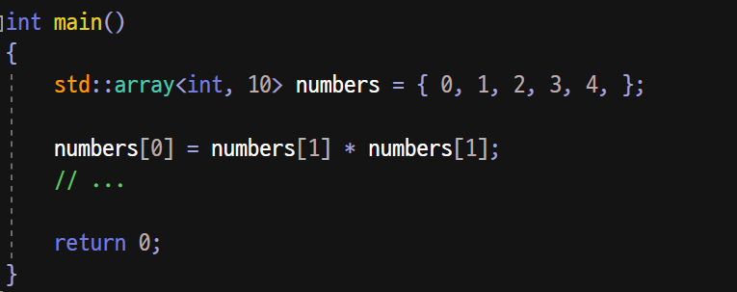
Item 1. Sequential Container
array의 특징을 알아보자.
내장 배열처럼, 해당 컨테이너의 크기는 생성 시 고정된다.
크기가 고정이므로, 요소의 추가/삭제가 불가능하다.
컨테이너의 크기를 변경하는 연산을 지원하지 않는다.

Slide 9
Item 1. Sequential Container
Q. 아래 경우에 대해, 어떤 컨테이너를 사용하는게 가장 좋을지 생각해보자.
Q. 단순히 객체들이 모인 컨테이너가 필요하다.
Q. 컨테이너 요소에 임의 접근이 필요하다.
Q. 되돌리기가 가능한(Undoable) 삽입/삭제가 필요하다.
Q. 컨테이너의 시작과 끝에서 삽입/삭제가 자주 일어난다.
Notes:
A. vector
A2. vector / deque
A3. list / forward_list
A4. deque

Slide 10
Item 1. Sequential Container
C++의 컨테이너는 클래스 템플릿 형태로 존재한다.
특정 타입에 대한 컨테이너를 생성하기 위해서는 타입 인자를 명시적으로 제공해야 한다.
컨테이너의 일부 연산들은 제공되는 타입이 필요로 하는 연산을 정의하고 있어야 사용이 가능하다.
컨테이너 전체에 공통인 연산들이 존재하며, 순차/연관 컨테이너에 따라 특수화된 연산들이 존재한다.
단일 컨테이너에 대해 특화된 연산이 존재하기도 한다.
Notes:
Note) 구식 컴파일러에서는 타입 인자로 템플릿 클래스를 제공하려면 vector< vector<string> >처럼 중간에 여백이 필요하다.
Note) 순차 컨테이너 생성자 중, 크기만 취하는 생성자를 생각해보자. 만약 주어진 타입에 기본 생성자가 존재하지 않는다면?

Slide 11
Item 2. Iterator
C++ 라이브러리의 컨테이너에는 반복자(Iterator) 개념이 존재한다.
반복자는 특정 컨테이너의 요소를 참조한다.
컨테이너처럼, 반복자에도 공통 인터페이스 연산들이 존재한다.
컨테이너의 요소 범위에 대해 연산을 수행할 때, 주로 반복자 쌍으로 이루어진 반복자 범위를 활용한다.

Slide 12
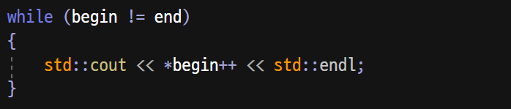
Item 2. Iterator
반복자 범위는 시작 반복자(Inclusive)와, 끝 반복자(Exclusive) 쌍으로 나타낸다.
Q. 시작 반복자와 끝 반복자가 같은 것은 무엇을 의미할까?
Notes:
A. 범위 내 요소가 없음을 뜻한다. (Empty)

Slide 13
Item 3. Operations
표준 컨테이너에서 공통적으로 지원하는 타입 별칭은 아래와 같다.
연산 이름 | 연산에 대한 설명
iterator | 컨테이너 요소를 가리키는 반복자 타입.
const_iterator | 위와 같으나, 읽기만 가능한 반복자 타입.
size_type | 컨테이너가 가질 수 있는 제일 큰 크기를 담기에 충분한 정수 타입.
difference_type | 두 반복자의 거리를 담기에 충분히 큰 정수 타입.
reference | 컨테이너 요소의 좌변 값 참조자 타입.
const_reference | 위와 같으나, const에 대한 참조자 타입.
value_type | 컨테이너 요소의 타입.
Notes:
Note) reference 타입 별칭은, value_type&과 같다.
Note) size_type은 unsigned, difference_type은 signed 타입이다.
Note) 해당 별칭들은, 일반화 프로그래밍에서 쓰기 좋다.

Slide 14
Item 3. Operations
표준 컨테이너에서 공통적으로 지원하는 컨테이너 생성 방법은 아래와 같다.
연산 이름 | 연산에 대한 설명
Container c; | 기본 생성자로, 빈 컨테이너를 생성한다.
Container c1(c2); | c2의 복사본으로 c1을 생성한다.
Container c(b, e); | 반복자 범위 [b, e)를 활용하여 컨테이너를 생성한다.
Container c{ a, b, c, … }; | 컨테이너를 목록 초기화한다.
Notes:
Note) array 컨테이너는 반복자 범위로 생성할 수 없다. (array 컨테이너의 생성자는 암시적으로 선언되었으며, 집합 초기화 규칙을 따른다. 기본 생성자 형식으로 초기화하면, 내부는 미정의 값으로 초기화된다.)

Slide 15
Item 3. Operations
표준 컨테이너에서 공통적으로 지원하는 연산들은 아래와 같다.
연산 이름 | 연산에 대한 설명
c1 = c2; | c1의 요소를 c2의 것으로 교체한다.
c1 = { a, b, c }; | c1의 요소를 목록에 있는 것으로 교체한다.
c1.swap(c2) | c2의 요소와 c1의 요소를 교환한다.
swap(c1, c2) | 위와 동일하다.
c.size() | 컨테이너가 담고 있는 현재 요소의 수.
c.max_size() | 컨테이너에서 담을 수 있는 요소의 최대 수.
c.empty() | 컨테이너에 요소가 없으면 true.
Notes:
Note) size 멤버 함수는 forward_list에 존재하지 않는다.

Slide 16
Item 3. Operations
표준 컨테이너에서 공통적으로 지원하는 요소의 추가/삭제에 대한 연산들은 아래와 같다.
연산 이름 | 연산에 대한 설명
c.insert(args…) | 컨테이너에 새로운 요소를 추가한다.
c.emplace(inits…) | 컨테이너에 새로운 요소를 추가한다.
c.erase(args…) | 컨테이너에서 특정 요소를 제거한다.
c.clear() | 컨테이너의 모든 요소를 제거한다.
Notes:
Note) 당연히 위 연산들은 array 컨테이너에 존재하지 않는다.

Slide 17
Item 3. Operations
표준 컨테이너에서 공통적으로 지원하는 비교 연산들은 아래와 같다.
연산 이름 | 연산에 대한 설명
c1 == c2 | 각 요소에 대한 상등 연산.
c1 != c2 | 각 요소에 대한 부등 연산.
c1 < c2 | 각 요소에 대한 비교 연산.
c1 <= c2
c1 > c2
c1 >= c2
Notes:
Note) 당연히, 상등/부등/비교 시에는 사전식(lexicographical) 비교를 수행한다.
Note) 순서 없는 연관 컨테이너는 비교 연산을 지원하지 않는다.

Slide 18
Item 3. Operations
표준 컨테이너에서 공통적으로 지원하는 반복자 연산들은 아래와 같다.
연산 이름 | 연산에 대한 설명
a.begin() | 컨테이너의 첫 요소에 대한 반복자를 반환.
a.end() | 컨테이너의 마지막 요소 다음 위치에 대한 반복자를 반환.
a.cbegin() | begin과 동일하나, const 반복자를 반환.
a.cend() | end와 동일하나, const 반복자를 반환.

Slide 19
Item 3. Operations
대부분의 컨테이너는 역방향에 대한 반복자 연산을 지원한다.
연산 이름 | 연산에 대한 설명
a.rbegin() | 컨테이너에 마지막 요소를 가리키는 역방향 반복자를 반환.
a.rend() | 컨테이너의 첫 요소 이전 위치를 가리키는 역방향 반복자를 반환.
a.crbegin() | rbegin과 동일하나, const 역방향 반복자 반환.
a.crend() | rend와 동일하나, const 역방향 반복자 반환.
Q. ‘대부분’에 속하지 않는 컨테이너는 무엇일까?
Notes:
forward_list
Note) 역방향 반복자를 위한, reverse_iterator와 const_reverse_iterator라는 별칭도 있다.

Slide 20
Item 3. Operations
컨테이너의 반복자에서 공통적으로 지원하는 연산은 아래와 같다.
연산 이름 | 연산에 대한 설명
*iter | 반복자 iter가 가리키는 요소에 대한 참조자를 가져온다.
iter->mem | (*iter).mem과 같다.
++iter | iter가 컨테이너의 다음 요소를 가리키게 한다.
iter++ | 자기 자신을 반환하되, 반환 후 iter는 다음 요소를 가리킨다.
iter1 == iter2 | 두 반복자가 같은 요소를 가리키면 true.
iter1 != iter2 | 두 반복자가 다른 요소를 가리키면 true.
Notes:
Note) 임의 접근 반복자가 지원되는 컨테이너는, 아래와 같은 연산이 지원된다.
Iter + n
Iter – n
Iter1 – Iter2
반복자 간 비교 연산

Slide 21
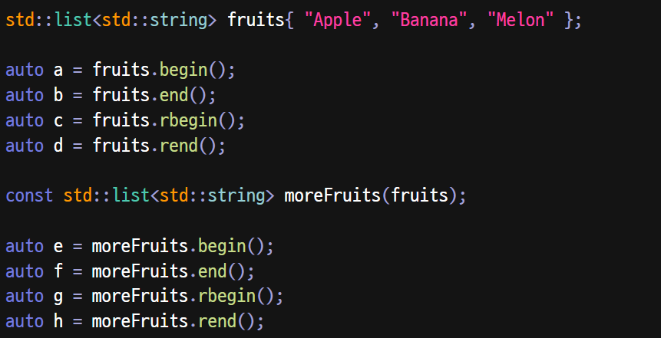
Item 3. Operations
Q. 아래 코드에서, 각 변수의 타입은 무엇으로 추론될까?
Notes:
(a, iterator), (b, iterator), (c, reverse_iterator), (d, reverse_iterator), (e, const_iterator), (f, const_iterator), (g, reverse_iterator), (h, reverse_iterator)
Note) cbegin/cend 계열 함수가 없었을 때는, 명시적으로 변수의 타입을 const_iterator로 적어야 했다.
Note) 당연히, 쓰기가 필요없는 경우에는 cbegin/cend를 사용하는 것이 좋다.

Slide 22
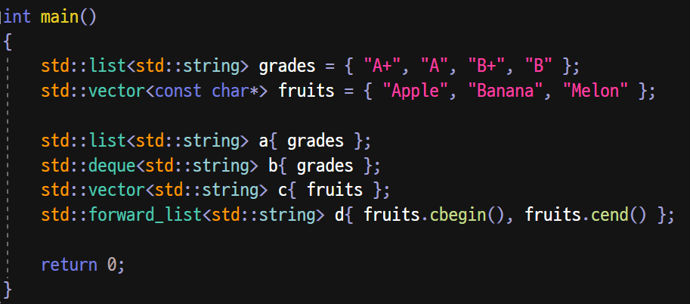
Item 3. Operations
Q. 아래 코드에서 문제점을 모두 찾아보자.
Notes:
‘b’와 ‘c’ 초기화에서 컴파일 오류가 발생한다. (복사 생성자를 사용할 때는, 컨테이너의 종류도 일치해야 한다.)
Note) 당연하지만, 반복자 범위로 초기할 때 반드시 begin/end 쌍으로만 초기화하라는 규칙은 없다.

Slide 23
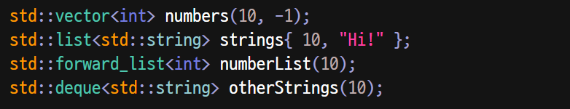
Item 3. Operations
순차 컨테이너에 한하여 지원되는 컨테이너 생성 방식은 아래와 같다.
연산 이름 | 연산에 대한 설명
Container a(n); | 값 초기화된 N개의 요소를 가지는 컨테이너를 생성. (Explicit)
Container a(n, t); | 초기 값이 t인 N개의 요소를 가지는 컨테이너를 생성.
Notes:
Note) array는 해당 생성 방식을 전혀 지원하지 않으며, string은 첫 번째 생성자를 지원하지 않는다.
Note) 항상 initializer_list를 받는 생성자와 혼동되지 않도록 주의해야 한다.

Slide 24
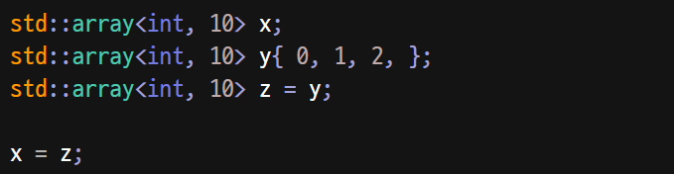
Item 3. Operations
array 컨테이너는 항상 고정된 크기를 가진다.
내장 배열 타입처럼, 컨테이너의 크기도 array 컨테이너 타입의 일부분이다.
크기가 고정되기 때문에, 항상 생성된 array 컨테이너에는 지정된 크기만큼의 요소가 존재한다.
내장 배열과 달리, array 컨테이너끼리 대입을 수행할 수 있다.
Notes:
Note) 기본 생성한 array 컨테이너의 요소는 기본 초기화된다.
Note) array 컨테이너끼리 대입을 수행할 때는, 요소 타입과 컨테이너 크기가 모두 일치해야 한다.

Slide 25
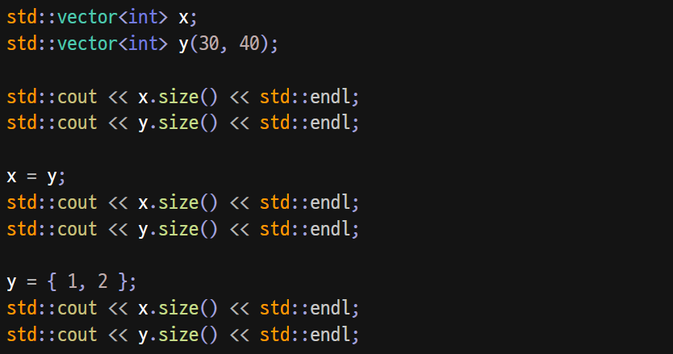
Item 3. Operations
Q. 아래 코드의 실행 결과는 무엇일까?
Notes:
A. (0, 30), (30, 30), (30, 2)
Note) 대입 연산은 모든 컨테이너에서 지원된다.

Slide 26
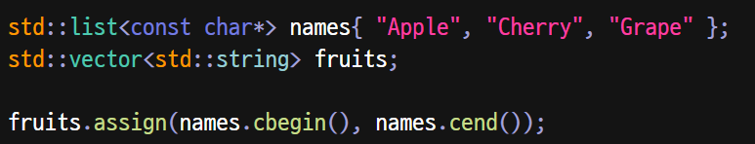
Item 3. Operations
순차 컨테이너에는 assign이라는 멤버 함수가 존재한다.
연산 이름 | 연산에 대한 설명
a.assign(b, e) | [b, e) 범위의 요소를 컨테이너에 대입한다.
a.assign(init_list) | initializer_list의 요소들을 컨테이너에 대입한다.
a.assign(n, t) | 값이 t인 N개의 요소를 컨테이너에 대입한다.
assign을 수행하면, 컨테이너가 인자 요소의 복사본을 가지게 된다.
Notes:
Note) assign은 연관 컨테이너와 array에 존재하지 않는다.
Note) assign 후 컨테이너 크기는 assign에 주어진 요소 개수와 동일하게 변한다.

Slide 27
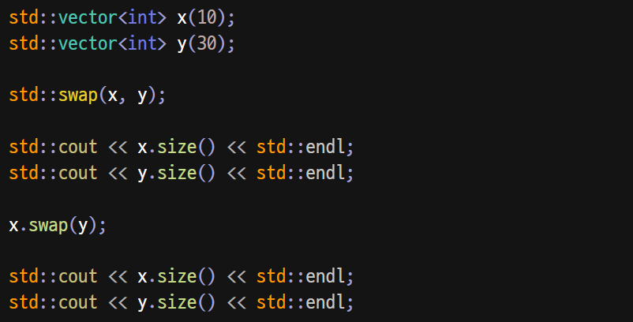
Item 3. Operations
Q. 아래 코드의 실행 결과는 무엇일까?
swap 연산은 타입이 같은 컨테이너의 내용을 교환한다.
Notes:
A. (30, 10), (10, 30)
Note) array를 제외하면, swap에서는 요소의 복사/삭제/삽입이 일어나지 않는다. (즉, 상수 시간에 연산이 끝난다.)
Note) 일반화를 위해서, 보통 비멤버 버전을 사용하는 것이 좋다.

Slide 28
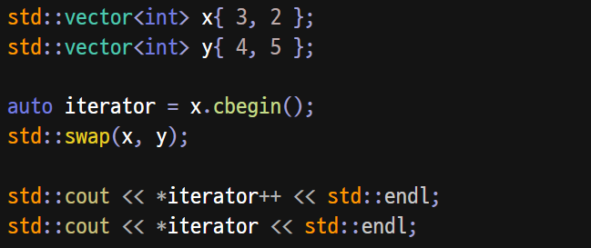
Item 3. Operations
Q. 아래 코드의 실행 결과는 무엇일까?
요소를 이동시키지 않는 swap 연산은 반복자/참조자/포인터를 무효화하지 않는다.
Notes:
(3, 2)
Note) 요소를 이동시키지 않음은, array는 되지만 string은 안됨을 뜻한다.

Slide 29
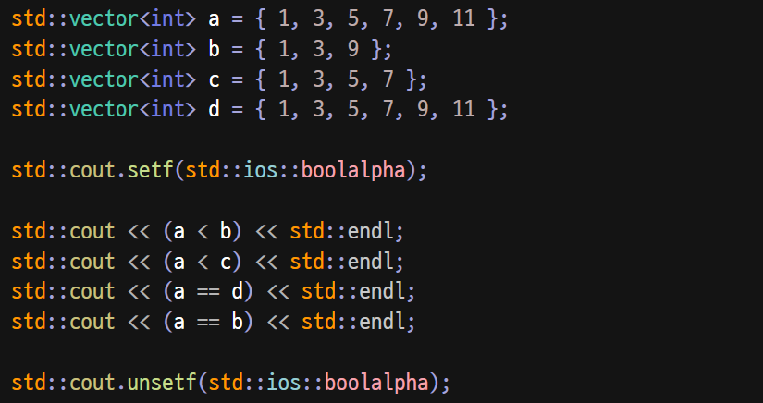
Item 3. Operations
Q. 아래 코드의 실행 결과는 무엇일까?
Notes:
true / false / true / false
Note) 관계 연산을 수행하려면, 반드시 템플릿 클래스의 타입이 완전히 일치해야 한다.
Note) 상등/관계 연산을 수행할 때는, 요소의 상등/관계 연산자를 사용하여 연산을 수행한다.

Slide 30
Item 4. Insertion
array를 제외한 모든 컨테이너는 유연하게 메모리를 관리한다.
실행 중 컨테이너의 크기를 변경하는 것이 가능하다.
변경되는 크기에 기반하여, 요소의 추가/제거가 이루어진다.
요소의 추가/제거 전략은 컨테이너에 따라 다르며, 이에 따라 수행 성능도 다르다.

Slide 31
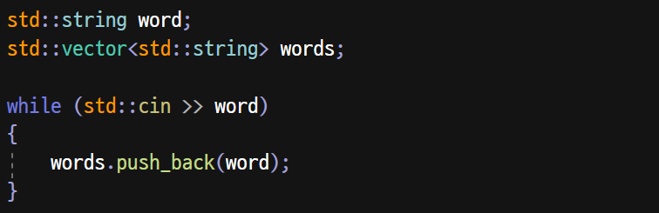
Item 4. Insertion
array, forward_list를 제외한 모든 순차 컨테이너는 push_back 연산을 지원한다.
해당 연산은 컨테이너 끝에 새 요소를 추가한다.

Slide 32
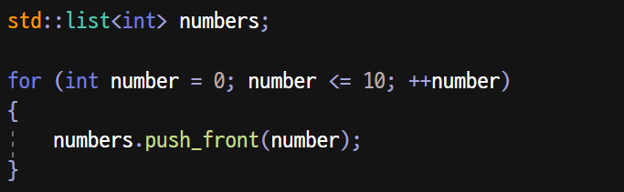
Item 4. Insertion
list, forward_list, deque는 push_front 연산을 지원한다.
해당 연산은 컨테이너 맨 앞에 새 요소를 추가한다.
Notes:
Note) push_back과 push_front를 통해 요소를 추가하면, 생성되는 요소는 인자의 복사본(Move/Copy)이다.

Slide 33
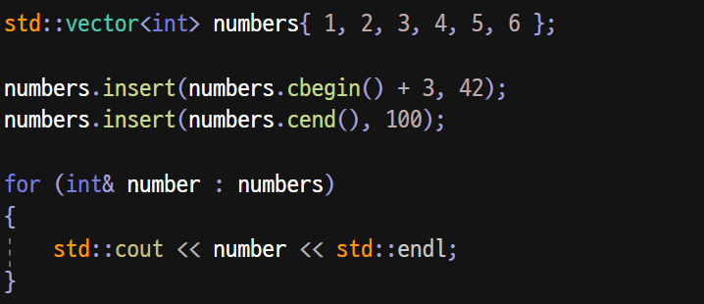
Item 4. Insertion
insert 함수를 활용하면, 컨테이너 내 임의 위치에 요소를 삽입할 수 있다.
insert 함수는 주어진 반복자 위치 앞에 새 요소를 삽입한다.
Q. 위 코드의 출력 결과는 무엇일까?
Notes:
A. (1, 2, 3, 42, 4, 5, 6, 100)

Slide 34
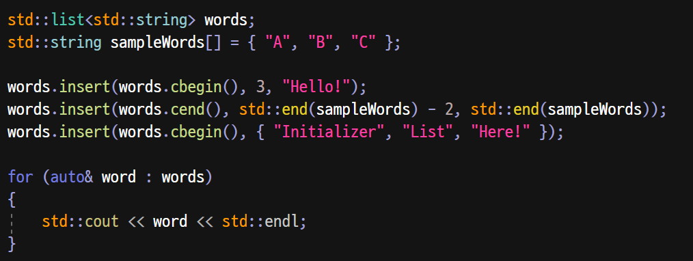
Item 4. Insertion
insert 함수를 활용하여, 컨테이너에 다량의 요소를 한꺼번에 삽입할 수도 있다.
Q. 위 코드의 출력 결과는 무엇일까?
Notes:
A. (Initializer, List, Here!, Hello!, Hello!, Hello!, B, C)

Slide 35
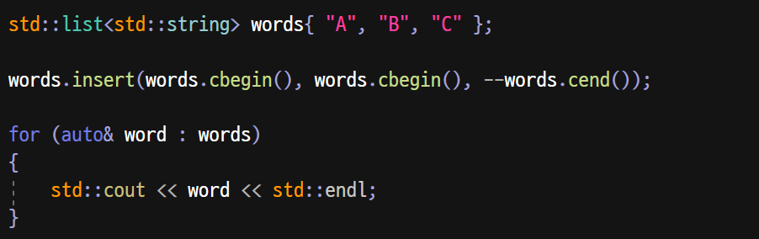
Item 4. Insertion
Q. 아래 코드의 실행 결과는 무엇일까?
insert에 반복자 범위를 전달할 때는, 삽입하려는 컨테이너의 것이 아니어야 한다.
Notes:
A. 미정의이다.

Slide 36
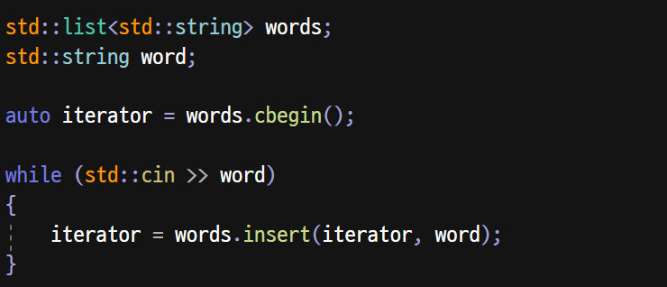
Item 4. Insertion
C++11 이후로는 insert 함수의 반환 값을 활용할 수 있다.
insert는 삽입한 요소 중 첫 요소에 대한 반복자를 반환한다.
Q. 새로 삽입된 요소가 없으면 insert는 무엇을 반환할까?
Notes:
A. 함수의 첫 인자를 반환한다.
Note) C++11 이전의 insert는 void를 반환했다.

Slide 37
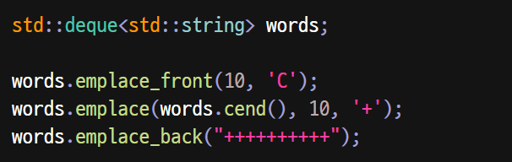
Item 4. Insertion
C++11 이후로는, 컨테이너에 객체를 복사하지 않고 생성자 호출을 통해 직접 추가하는 것이 가능하다.
emplace_front / emplace / emplace_back 함수를 활용한다.
해당 함수에는 생성자 인자가 오게 되며, 생성자 호출을 통해 컨테이너 공간에 객체를 직접 생성한다.
Q. 위 코드가 실행된 후, ‘words’에는 어떤 요소들이 있을까?
Notes:
(CCCCCCCCCC, ++++++++++, ++++++++++)
Note) emplace 계열 함수를 인자 0개로 호출하면, 기본 생성자/값 초기화해서 객체를 생성하는 것과 같다.

Slide 38
Item 4. Insertion
array를 제외한 순차 컨테이너에서 사용 가능한 요소 삽입 함수들을 정리하면 아래와 같다.
함수 이름 | 함수에 대한 설명
a.push_back(val) | 컨테이너 끝에 값이 val인 요소를 추가한다.
a.emplace_back(args…) | 컨테이너 끝에, args를 사용하여 새로운 요소를 생성/추가한다.
a.push_front(val) | 컨테이너 앞에 값이 val인 요소를 추가한다.
a.emplace_front(args…) | 컨테이너 앞에, args를 사용하여 새로운 요소를 생성/추가한다.
a.insert(iter, val) | iter가 가리키는 곳 앞에, 값이 val인 요소를 추가한다. 새로 추가된 요소를 가리키는 반복자를 반환한다.
a.emplace(iter, args…) | iter가 가리키는 곳 앞에, args를 사용하여 새로운 요소를 생성/추가한다. 새로 추가된 요소를 가리키는 반복자를 반환한다.
Notes:
Note) front 계열 함수는 vector/string에 존재하지 않으며, back 계열 함수는 forward_list에 존재하지 않는다.
Note) forward_list는 자신만의 insert/emplace 함수가 존재한다.

Slide 39
Item 4. Insertion
array를 제외한 순차 컨테이너에서 사용 가능한 요소 삽입 함수들을 정리하면 아래와 같다.
함수 이름 | 함수에 대한 설명
a.insert(iter, begin, end) | 반복자가 가리키는 곳 앞에, 반복자 범위에 있는 요소를 복사/추가한다.
a.insert(iter, n, val) | 반복자가 가리키는 곳 앞에, 값이 val인 요소를 N개 복사/추가한다.
a.insert(p, init_list) | 반복자가 가리키는 곳 앞에, initializer_list에 있는 요소를 복사/추가한다.
위 함수들은 모두 삽입한 요소 중 첫 요소를 가리키는 반복자를 반환한다.
새로 추가한 요소가 없을 경우, 인자로 주어진 반복자를 반환한다.

Slide 40
Item 5. Access
접근 연산을 통해, 컨테이너 요소에 접근할 수 있다.
존재하지 않는 요소를 접근하려 할 경우, 결과는 미정의이다.
array를 포함한 모든 순차 컨테이너는 첫 요소에 접근할 수 있는 front 함수를 제공한다.
컨테이너의 마지막 요소에 접근할 수 있는 back 함수도 제공한다.
단, back 함수는 forward_list에서 지원되지 않는다.
Notes:
Note) 존재하지 않는 요소의 접근이란, 컨테이너에 요소가 없는데 접근하려 하는 경우나 end 반복자를 통한 요소 접근 등이 있다.

Slide 41
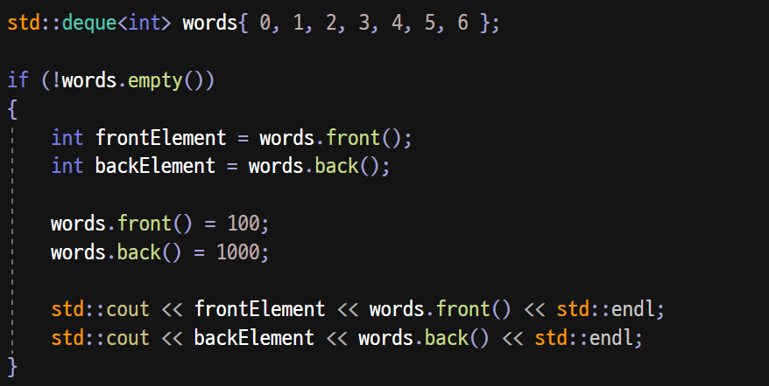
Item 5. Access
Q. 아래 코드의 실행 결과는 무엇일까?
Notes:
A. (0, 100), (6, 1000)

Slide 42
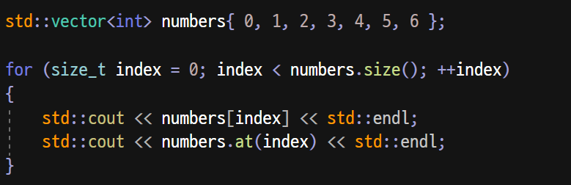
Item 5. Access
임의 접근을 지원하는 컨테이너는 색인 연산을 통해 요소에 접근할 수 있다.
또는, 멤버 함수인 at 함수를 활용할 수도 있다.
Q. 색인 연산자와 at 멤버 함수의 차이점은 무엇일까?
Notes:
유효하지 않은 위치를 참조했을 때 색인 연산은 미정의지만, at 함수는 out_of_range 예외가 발생한다.
Note) 임의 접근을 허용하는 컨테이너란, vector/string/deque/array를 말한다.

Slide 43
Item 5. Access
순차 컨테이너의 요소 접근 방법들을 정리하면 아래와 같다.
연산 이름 | 연산에 대한 설명
a.back() | 컨테이너의 마지막 요소에 대한 참조자를 반환한다. 컨테이너가 비었으면 미정의이다.
a.front() | 컨테이너의 첫 요소에 대한 참조자를 반환한다. 컨테이너가 비었으면 미정의이다.
a[n] | 컨테이너의 N번째 요소를 가져온다. 유효하지 않은 위치를 참조하면 미정의이다.
a.at(n) | 컨테이너의 N번째 요소를 가져온다. 유효하지 않은 위치를 참조하면 예외가 발생한다.
Notes:
Note) front 계열 함수는 vector/string에 존재하지 않으며, back 계열 함수는 forward_list에 존재하지 않는다.
Note) 색인 연산과 at 함수는 string/vector/deque/array에만 유효하다.

Slide 44
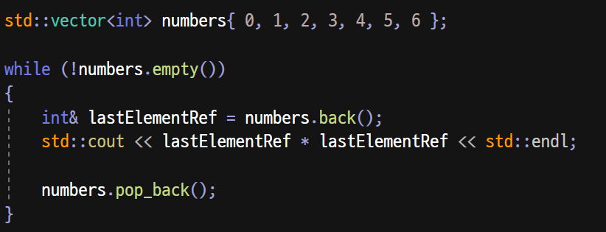
Item 6. Deletion
pop_back 멤버 함수를 활용하면, 컨테이너의 마지막 요소를 제거할 수 있다.
Q. 위 함수의 실행 결과는 무엇일까?
Notes:
(36, 25, 16, 9, 4, 1, 0)
Note) 당연히, 컨테이너가 비었다면 pop_back / pop_front는 미정의이다.
Note) push_back처럼, forward_list에는 pop_back이 없다.

Slide 45
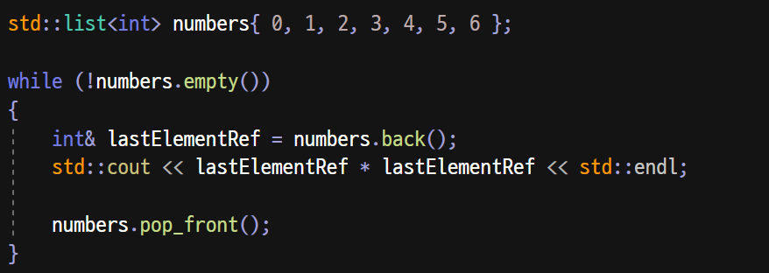
Item 6. Deletion
pop_front 멤버 함수를 활용하면, 컨테이너의 첫 요소를 제거할 수 있다.
Q. 위 함수의 실행 결과는 무엇일까?
Notes:
A. (36, 36, 36, 36, 36, 36, 36)
Note) push_front처럼, vector/string에는 pop_front가 없다.

Slide 46
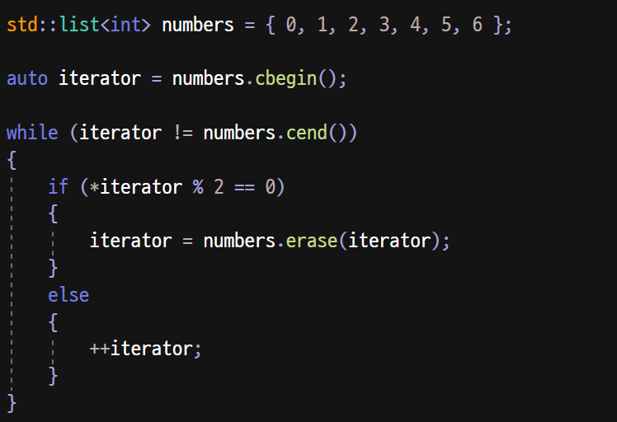
Item 6. Deletion
일반적으로 순차 컨테이너에서 요소를 제거하기 위해서는, erase 멤버 함수를 사용한다.
erase 함수는, 삭제된 마지막 요소 다음을 가리키는 반복자를 반환한다.
Notes:
Note) 코드 실행 후 컨테이너에는 (1, 3, 5)가 남는다.

Slide 47
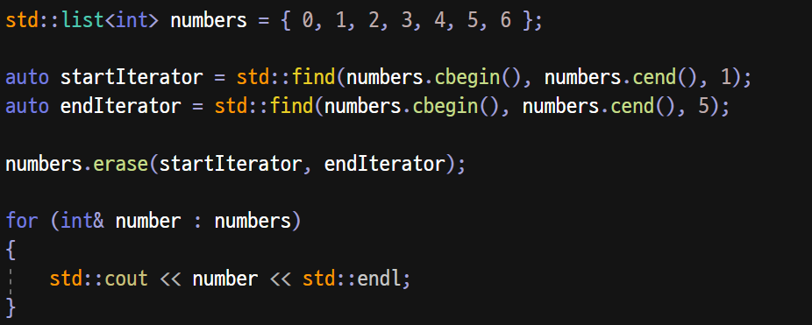
Item 6. Deletion
erase 함수를 통해, 반복자 범위에 속하는 요소들을 삭제할 수도 있다.
Q. 위 코드의 출력 결과는 무엇일까?
Q. erase 함수로 컨테이너 전체 요소를 삭제하려면 어떻게 해야 할까?
Notes:
(0, 5, 6)
A2. c.erase(c.begin(), c.end())

Slide 48
Item 6. Deletion
array를 제외한 순차 컨테이너에서 요소를 제거하는 방법들을 정리하면 아래와 같다.
연산 이름 | 연산에 대한 설명
a.pop_back() | 컨테이너의 마지막 요소를 제거한다. void 반환.
a.pop_front() | 컨테이너의 첫 요소를 제거한다. void 반환.
a.erase(iter) | 반복자가 가리키는 요소를 제거한다.
a.erase(begin, end) | 반복자 범위에 속한 요소를 제거한다.
a.clear() | 컨테이너의 모든 요소를 제거한다. void 반환.
erase 함수는 삭제된 마지막 요소의 다음을 가리키는 반복자를 반환한다.
Notes:
Note) front 계열 함수는 vector/string에 존재하지 않으며, back 계열 함수는 forward_list에 존재하지 않는다.
Note) forward_list는 자신만의 erase 함수를 가지고 있다.
Note) 삭제 시, 유효하지 않은 반복자를 인자로 제공할 경우 미정의 행동이 발생한다.
Note) deque에서, 처음/끝이 아닌 곳의 요소를 제거할 경우 모든 반복자/참조자/포인터가 무효화된다.
Note) vector/string에서는, 항상 삭제된 위치 이후의 모든 반복자/참조자/포인터가 무효화된다.

Slide 49
Item 7. Resizing
array를 제외한 순차 컨테이너는 resize 함수를 통해 크기를 조정할 수 있다.
현재 크기가 요청 크기보다 클 경우, 컨테이너의 끝에서부터 요소를 제거한다.
현재 크기가 요청 크기보다 작을 경우, 컨테이너 뒤에 요소를 추가한다.
연산 이름 | 연산에 대한 설명
a.resize(n) | 컨테이너 크기를 N으로 변경한다. 새 요소는 값 초기화한다.
a.resize(n, val) | 컨테이너 크기를 N으로 변경하되, 새 요소의 값은 val로 설정한다.
Notes:
Note) resize를 통해 컨테이너 크기가 줄어들다가 삭제된 요소가 있을 경우, 해당 요소에 대한 반복자/참조자/포인터는 무효화된다.
Note) resize 수행 도중 재할당이 일어날 수도 있으므로, vector/string/deque에 resize를 수행하면 모든 반복자/포인터/참조자가 무효화될 수 있다.

Slide 50
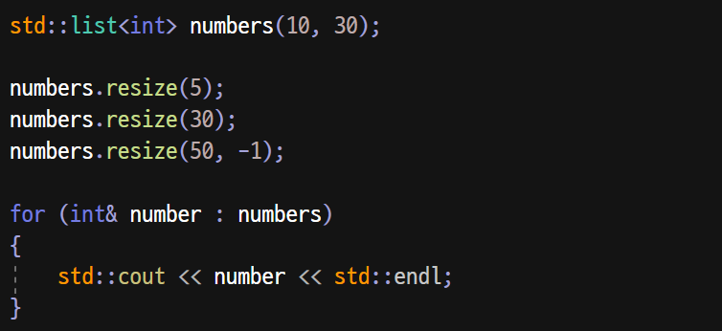
Item 7. Resizing
Q. 아래 코드의 실행 결과는 무엇일까?
Notes:
A. 30을 5번 출력, 0을 25번 출력, -1을 20번 출력.

Slide 51
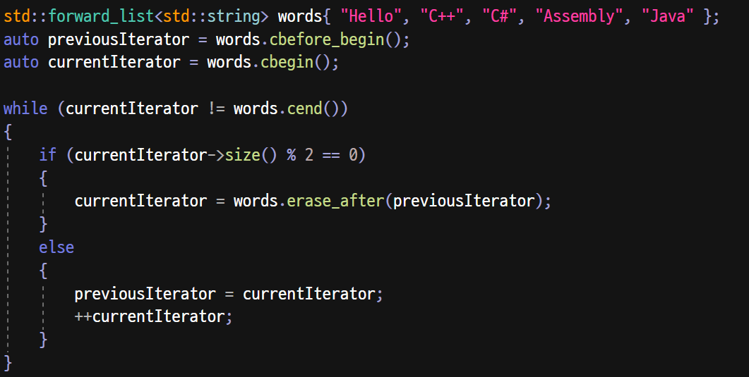
Item 8. Container-Specific Operations
forward_list에는 요소 추가/삭제에 쓰이는 함수가 별도로 존재한다.
Q. 왜 forward_list에만 특수화된 함수들이 존재하는 것일까?
Notes:
A. 기존의 erase/insert의 동작 방식을 떠올려보자. 주어진 반복자 위치에 대하여 추가/삭제가 일어나면 반복자 이전 위치에 있는 요소에 영향을 주는데, forward_list에서는 이전 위치를 가져오기가 심히 곤란한다.

Slide 52
Item 8. Container-Specific Operations
forward_list에서 요소를 추가/제거하는 방법들을 정리하면 아래와 같다.
연산 이름 | 연산에 대한 설명
a.before_begin() | 첫 요소 이전 위치를 가리키는 반복자를 반환. 역참조 금지!
a.cbefore_begin() | 위와 동일하나, const_iterator를 반환.
a.insert_after(iter, val) | 반복자가 가리키는 요소 다음에 값이 val인 요소를 추가한다.
a.insert_after(iter, b, e) | 반복자 요소 다음에 반복자 범위에 속하는 요소들을 추가한다.
a.insert_after(iter, n, val) | 반복자 요소 다음에 값이 val인 요소를 N개 추가한다.
a.insert_after(iter, init_list) | 반복자가 가리키는 요소 다음에 initializer_list 요소를 추가한다.
a.emplace_after(iter, args…) | 반복자가 가리키는 요소 다음에 새 요소를 생성/추가한다.
Notes:
Note) 반복자 범위를 활용하여 요소 삽입을 수행할 때, 반복자 범위의 반복자는 절대로 자기 자신의 것이면 안된다.
Note) insert_after / emplace_after에서는 새로 추가된 요소 중 가장 “마지막” 요소에 대한 반복자를 반환한다.

Slide 53
Item 8. Container-Specific Operations
forward_list에서 요소를 추가/제거하는 방법들을 정리하면 아래와 같다.
연산 이름 | 연산에 대한 설명
a.erase_after(iter) | 반복자 요소의 다음 요소를 제거한다.
a.erase_after(b, e) | [b + 1, e) 범위에 해당하는 요소를 제거한다.
Notes:
Note) 삭제되는 요소를 가리키는 반복자는 반드시 유효해야 한다. 유효하지 않은 반복자의 경우 미정의 행동을 부른다.
Note) erase_after는 삭제된 요소 중 가장 마지막 요소 다음에 대한 반복자를 반환한다. (삭제된 것이 없는 경우 각각 end 반복자 / e를 반환한다.)

Slide 54
Item 9. Vector Growth
vector는 항상 요소를 연속적인 메모리에 저장한다.
요소를 연속적으로 저장한다는 특성 때문에, 빠른 임의 접근이 지원된다.
컨테이너 크기가 아무리 변화해도, 연속성은 변하지 않는다.
Q. 새 요소를 추가할 때, 이미 할당한 공간에 빈 공간이 없을 경우 연속성을 보장하기 위해서는 어떻게 해야 할까?
Notes:
A. 더 큰 메모리를 할당하여, 요소들을 새 공간으로 옮긴다. (당연히, 이전 메모리는 할당 해제한다.)

Slide 55
Item 9. Vector Growth
vector는 요소를 추가할 때마다 공간을 할당하지 않는다.
메모리 할당과 할당 해제에 대한 비용이 너무 많이 발생하기 때문이다.
Q. 불필요한 비용을 줄이기 위해서는 어떻게 해야 할까?
vector/string은 메모리 공간을 관리할 수 있는 멤버 함수들을 제공한다.
Notes:
메모리를 할당할 때, 필요한 크기보다 더 크게 메모리를 할당한다.
Note) 예를 들면, 빈 vector에 push_back을 N번 호출했을 경우, 실행 시간은 N의 상수 배보다 크면 안된다.

Slide 56
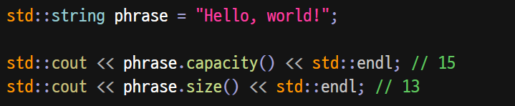
Item 9. Vector Growth
capacity 함수를 통해, 할당된 메모리에 담을 수 있는 요소의 개수를 알아볼 수 있다.
capacity 함수의 반환 값은 구현에서 사용하는 메모리 할당 전략에 따라 다르다.

Slide 57
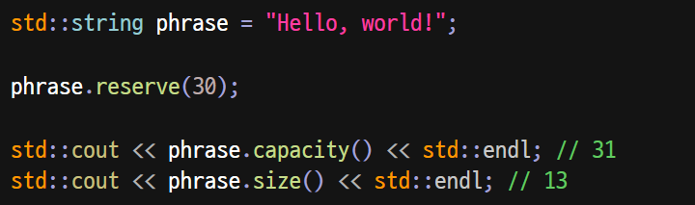
Item 9. Vector Growth
reserve 함수를 통해, 필요한 개수만큼 미리 메모리를 할당할 것을 요청할 수 있다.
reserve를 호출하면, 컨테이너가 “최소” N개의 요소를 담을 수 있는 공간을 할당하도록 요청한다.
reserve 호출 후 컨테이너의 capacity는 N보다 크거나 같다.
Q. 현재 할당된 크기보다 reserve에서 요청한 크기가 작으면 어떻게 될까?
Notes:
A. 아무것도 하지 않는다.

Slide 58
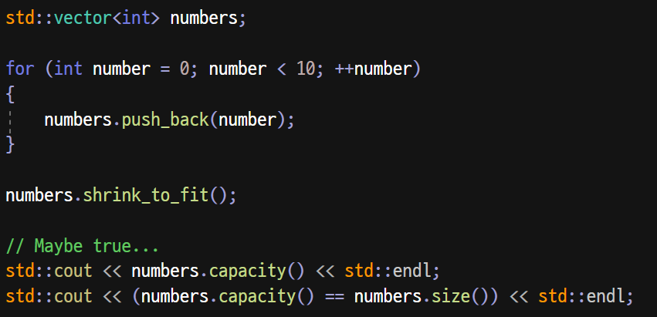
Item 9. Vector Growth
reserve는 절대로 컨테이너의 요소에 영향을 주지 않는다!
반대로, resize 함수는 절대로 컨테이너가 이미 할당한 메모리에 영향을 줄 수 없다.
Q. 컨테이너의 capacity를 줄이고 싶을 때는 어떻게 해야 할까?
Notes:
shrink_to_fit 함수 (vector/string/deque 한정) 또는 swap 바꿔치기 기법을 사용한다.
Note) shrink_to_fit 호출은 컴파일러가 때에 따라 무시할 수도 있다.
Note) swap 바꿔치기를 사용했다면 vector<int>(numbers).swap(numbers)

Slide 59
Item 9. Vector Growth
vector/string의 메모리 관리와 관련된 함수들을 정리해보자.
연산 이름 | 연산에 대한 설명
v.shrink_to_fit() | capacity() == size()가 되도록 요청한다.
v.capacity() | 재할당 전까지 컨테이너가 담을 수 있는 요소의 개수를 반환.
v.reserve(n) | 최소 N개 요소에 대한 공간을 할당한다.
Notes:
Note) shrink_to_fit은 vector/string/deque에서만 사용 가능하며, capacity/reserve는 vector/string에서만 사용 가능하다.

Slide 60
Item 10. Invalidation
컨테이너에 요소를 추가/삭제할 때, 포인터/참조자/반복자의 무효화가 발생할 수 있다.
무효화란 더는 포인터/참조자/반복자가 유효한 요소를 가리키고 있지 않음을 의미한다.
무효화된 포인터/참조자/반복자를 사용하면, 미정의 행동이 발생한다.
vector/string에서 재할당이 일어나면, 모든 포인터/참조자/반복자가 무효화된다.
재할당하지 않는 경우에는, 요소가 추가된 위치 이전 범위에 한해서 무효화가 일어나지 않는다.
삭제의 경우에도, 재할당하지 않는 경우에는 요소가 삭제된 위치 이전 범위에 한해서 무효화가 일어나지 않는다.
요소가 추가/삭제될 때, 컨테이너의 end 반복자는 항상 무효화된다.

Slide 61
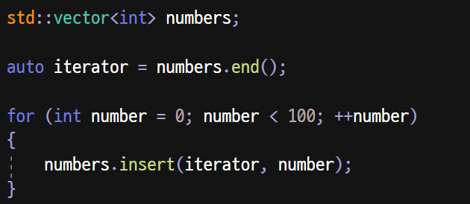
Item 10. Invalidation
Q. 아래 코드의 문제점을 모두 찾아보자.
Notes:
A. vector에서는 삽입된 위치 다음 범위에 대한 반복자를 무효화한다.

Slide 62
Item 10. Invalidation
deque의 처음/끝이 아닌 곳에서 요소를 추가/삭제하면 모든 포인터/참조자/반복자가 무효화된다.
처음/끝에 추가할 경우, 반복자는 무효화하지만 기존 요소에 대한 포인터/참조자는 무효화하지 않는다.
끝에서 요소를 제거하면, 컨테이너의 End 반복자가 무효화된다.
처음에서 요소를 제거하면, 반복자/참조자/포인터는 영향을 받지 않는다.

Slide 63
Item 10. Invalidation
list와 forward_list는 요소의 추가/삭제가 일어나도 무효화가 일어나지 않는다.
요소를 추가해도 컨테이너의 End 반복자를 포함한 반복자/포인터/참조자는 계속 유효하다.
요소를 제거해도 컨테이너의 End 반복자를 포함한 반복자/포인터/참조자는 계속 유효하다.
Q. 왜 list와 forward_list는 무효화의 영향을 받지 않을까?
Notes:
A. 자료구조(Linked-list)의 특성 때문이다.

Slide 64
Item 10. Invalidation
deque의 처음/끝이 아닌 곳에서 요소를 추가/삭제하면 모든 포인터/참조자/반복자가 무효화된다.
처음/끝에 추가할 경우, 반복자는 무효화하지만 기존 요소에 대한 포인터/참조자는 무효화하지 않는다.
끝에서 요소를 제거하면, 컨테이너의 End 반복자가 무효화된다.
처음에서 요소를 제거하면, 반복자/참조자/포인터는 영향을 받지 않는다.

Slide 65
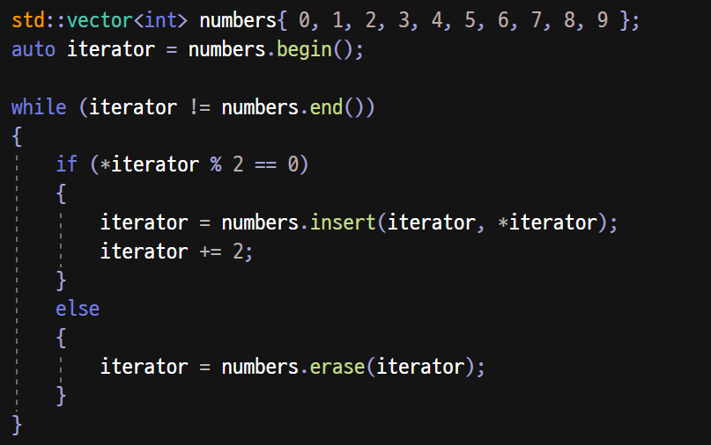
Item 10. Invalidation
항상 컨테이너에 요소를 추가/삭제할 때는 반복자 무효화를 주의해야 한다.
Q. 위 코드에 문제점이 있을까?
Notes:
A. 없다.

Slide 66
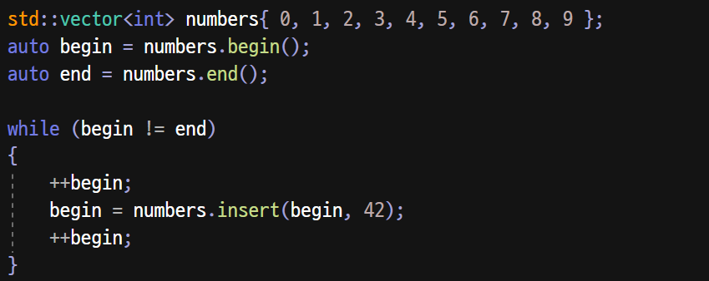
Item 10. Invalidation
Q. 아래 코드에서 문제점을 모두 찾아보자.
Notes:
A. end 반복자는 저장해서 사용하지 않는 것이 좋다.

